Slide 1


December 14, 2023
論文小幫手
幫助論文撰寫的小工具
D11209202 陳鈺文
M11209102 羅巧筠​
M11209201 莊椀晴​​ M11209202 黃雅婄
M11209218 黃奕瑄​​

Slide 2









目錄
尋找
文獻資料
文獻
資料整理
時程規劃
英文論文
閱讀工具
參考資料

Slide 3





小賴是個碩士二年級學生
最近，小賴想著差不多該來準備畢業論文了......

Slide 4

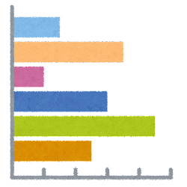
首先，來規劃論文撰寫的時程吧！
CHAPTER 1
時程規劃

Slide 5

1. 時程規劃
使用甘特圖的好處：
視覺化
任務
相依性
資源分配
進度追蹤
Notes:
論文時程使用甘特圖的好處有以下：
視覺化時程： 甘特圖以直觀的方式呈現整個論文時程，橫軸表示時間，縱軸表示任務。這提供清晰的開始和結束時間，使整個時程在一張圖上一目了然。
任務相依性： 甘特圖清楚顯示任務之間的相依性，有助於確保論文撰寫過程中不會發生任務順序上的問題。你可以明確知道哪些任務需要在其他任務完成後才能開始，進而合理安排工作流程。
進度追蹤： 透過甘特圖，可以輕鬆追蹤和比較實際進度與預期進度。這提供及早發現潛在延遲或問題的機會，並允許及時調整時程以確保按計劃完成論文。
資源分配： 在甘特圖中指定每個任務所需的資源，包括時間、人力和其他成本。這有助於有效分配資源，確保在整個論文撰寫過程中資源的平衡使用，避免在某些階段過度消耗資源，而在其他階段不足。

Slide 6
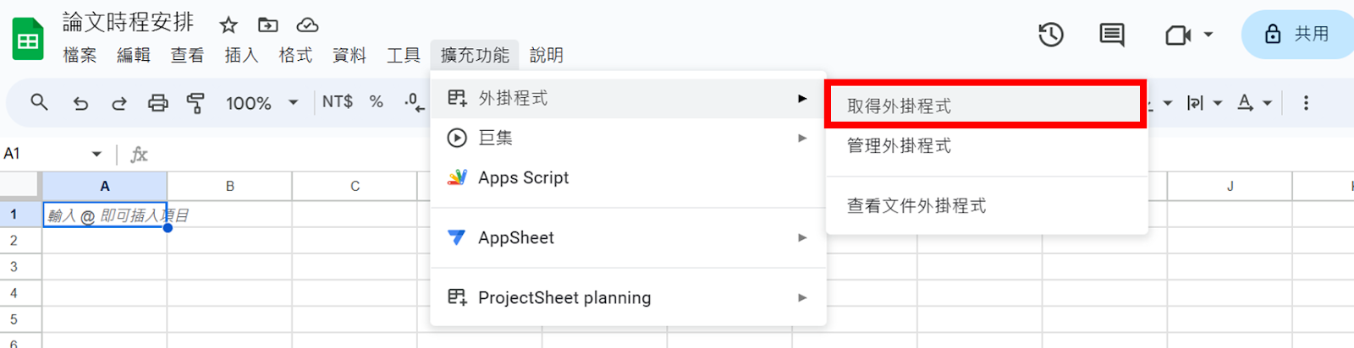
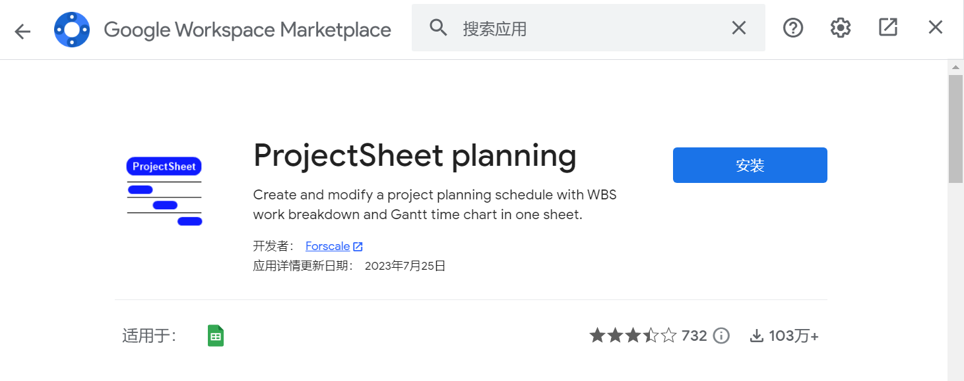
Google sheet – 「ProjectSheet」外掛
打開Google試算表。
點擊上方的「擴充功能」中「取得外掛程式」。
輸入「ProjectSheet planning」進行安裝。
Notes:
接下來我們會使用Google試算表搭配「ProjectSheet planning」外掛製作甘特圖讓論文的時程能有妥善的安排。
1. 安裝「ProjectSheet」外掛
在Google試算表中，透過「ProjectSheet」外掛可以輕鬆建立甘特圖。以下是安裝外掛的步驟:
打開Google試算表。
點擊上方的「擴充功能」中「取得外掛程式」

Slide 7
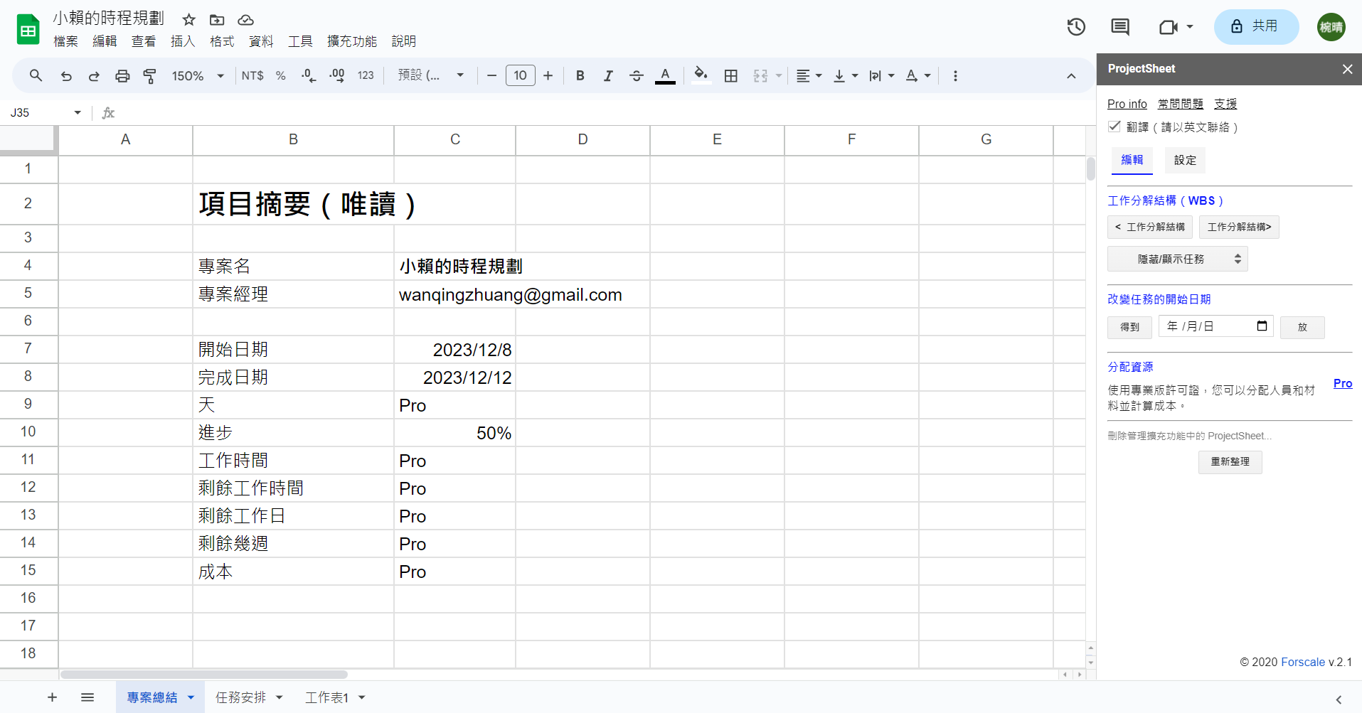
Google sheet – 專案總結
Notes:
進入「ProjectSheet」後，可以開始建立甘特圖試算表，該試算表包含自動排程和進度統計等功能。
這份甘特圖試算表最棒的地方就是很多表格欄位都是連動的，在進度欄填寫的日期，會自動畫出進度圖，而一些日期進度也會做自動統計。

Slide 8
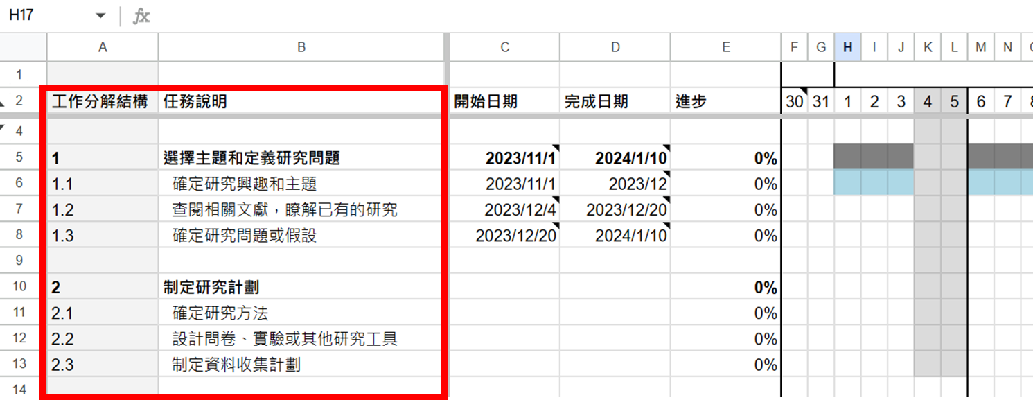
Google sheet – 任務安排(1/4)
建立相依子任務
「工作分解結構」欄位輸入任務編號、「任務說明」欄位輸入任務名稱
設定任務的開始和結束日期。
Notes:
2. 建立相依子任務
在「工作分解結構」欄位輸入任務編號，並在「任務說明」欄位輸入任務名稱，並設定任務的開始和結束日期。
若要建立母子任務，可以使用例如：1、1.1、1.2。

Slide 9
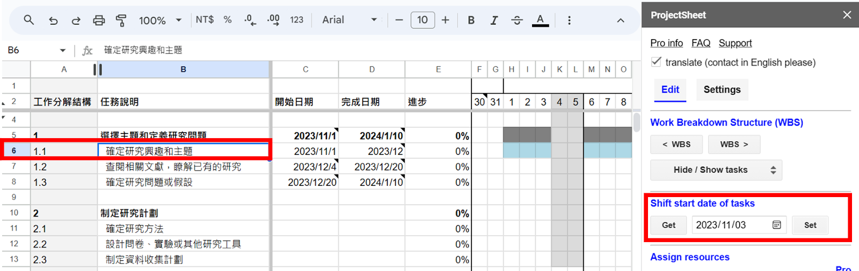
Google sheet – 任務安排(2/4)
自動調整單一任務時程
Notes:
3. 自動調整單一任務時程
如果需要修改單一任務的時程，可以使用以下步驟：
先點選需要更改的任務
在右方的功能欄中的「Shift start date of tasks」選擇新的開始日期
按下「Set」進行修改，結束日期也會自動調整成原本進行的天數

Slide 10
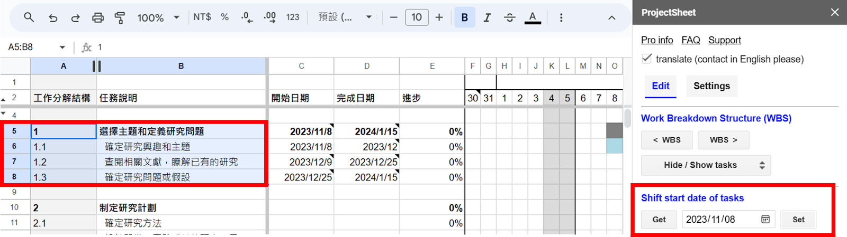
Google sheet – 任務安排(3/4)
批次調整多個任務時程
Notes:
4. 批次調整多個任務時程
若要批次調整多個任務的時程，可使用以下步驟：
圈選要調整的一系列任務的表格
在右方的功能欄中的「Shift start date of tasks」選擇新的開始日期
按下「Set」進行修改，後續其他任務也會跟著調整

Slide 11
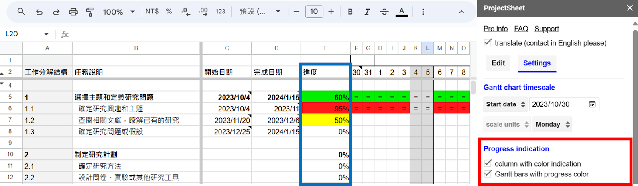
Google sheet – 任務安排(4/4)
顯示進度警示顏色
任務可以順利完成是綠色，有風險是黃色，逾期是紅色。
Notes:
5. 顯示進度警示顏色
在甘特圖中顯示進度的顏色可以提醒任務的進度情況。以下是相關步驟：
勾選「column with color indication」和「Gantt bar with progress color」選項
在「進度」欄位填寫進度百分比。
進度條會根據進度顯示不同顏色，例如任務可以順利完成是綠色，有風險是黃色，逾期是紅色。

Slide 12


時程規劃完畢！但...
文獻...哪裡有我要的文獻啊！
CHAPTER 2
尋找文獻資料

Slide 13



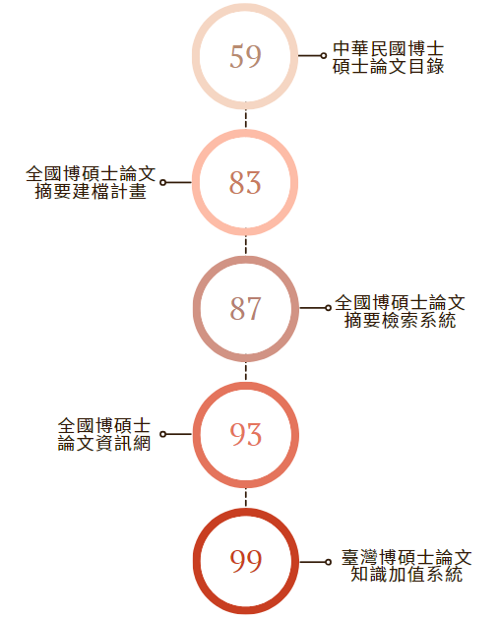
搜尋介面
查詢結果
書目收藏
2. 尋找文獻資料
簡介
查詢模式
論文詳目
臺灣博碩士論文知識加值系統
為教育部委託國家圖書館執行的專案計畫。
論文已授權全文：700566 筆
書目與摘要：1387871 筆。
Notes:
「臺灣博碩士論文知識加值系統」為教育部委託國家圖書館執行的專案計畫。
回溯國內博碩士論文相關資料整理工作的投入，國家圖書館最早在民國59年起即著手編印「中華民國博士碩士論文目錄」，自民國83年以來，國家圖書館正式接受教育部高教司之委託，執行「全國博碩士論文摘要建檔計畫」。
民國86年9月，開始提供Web版線上檢索系統。
民國87年9月，在教育部的經費支援之下，順利開發完成「全國博碩士論文摘要檢索系統」。
民國89年2月，原有之「全國博碩士論文摘要線上建檔系統」當中，新增電子全文上傳與電子全文授權書線上印製之功能，進一步地整合既有之「全國博碩士論文資訊網」線上資料庫服務。
民國93年，推出「全國博碩士論文資訊網」第二代系統。
民國99年6月，進行新舊博碩士論文系統轉換。
同時，為更符合本資料庫所收錄之資料係以臺灣各大學校院之博碩士論文，國家圖書館第三代學位論文系統亦正式更名為「臺灣博碩士論文知識加值系統」。
除了在民國93年推出「全國博碩士論文資訊網」第二代系統之外，為配合各階段學術研究之需求，以及提供讀者更優質的服務，於民國98年12月起開發新一代的學位論文服務平台，也就是民國99年6月10日起，進行新舊博碩士論文系統轉換。

Slide 14

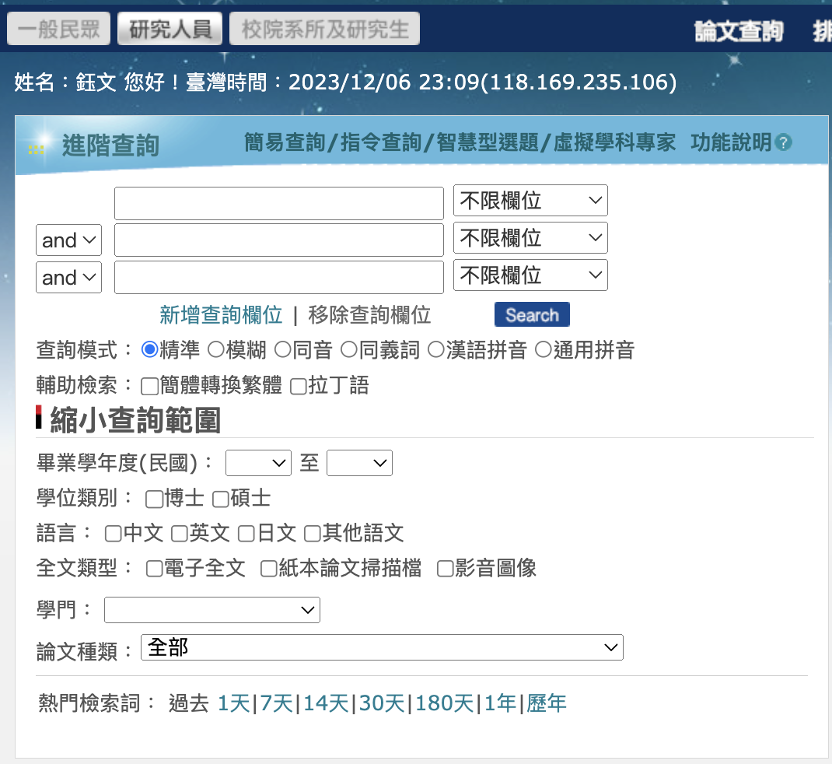
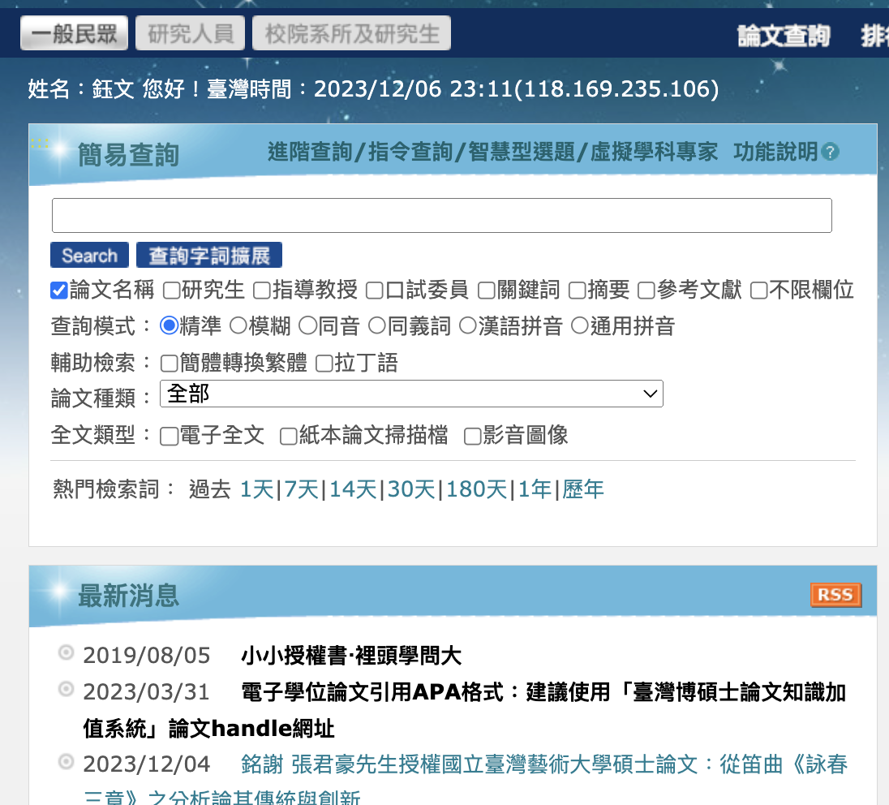
搜尋介面
查詢結果
書目收藏
臺灣碩博士論文網 (1/9)
簡介
查詢模式
論文詳目
搜尋介面
1. 一般民眾
研究人員、校院系統及研究生
Notes:
右圖為主畫面功能選項，碩博士論文有分眾版本，分別是: 1 一般民眾 2研究人員 3 校院系統及研究生 因三版本主畫面功能差異不大，唯搜尋預設模式不同，我們以最常使用的「一般民眾」版本為主，介紹主畫面之功能選項。

Slide 15
搜尋介面
查詢結果
書目收藏
臺灣碩博士論文網 (2/9)
簡介
查詢模式
論文詳目
查詢模式
簡易查詢
進階查詢
指令查詢
智慧型選題
虛擬科學家
Notes:
查詢尋模式有五種

Slide 16
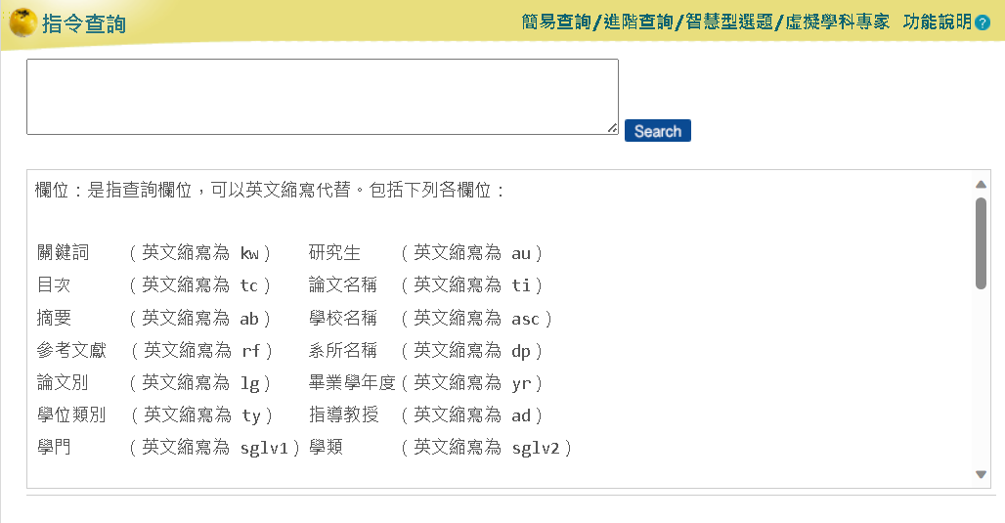

搜尋介面
查詢結果
書目收藏
臺灣碩博士論文網 (3/9)
簡介
查詢模式
論文詳目
簡易查詢
進階查詢
舉例：
"國劇" or "戲曲"
cancer and death
愛因斯坦 not 相對論
搭配英文縮寫："陳三".au and "地震".kw
指令查詢
智慧型選題
虛擬科學家
Notes:
and or not 指令 例如輸入: 1 "國劇" or "戲曲" 檢索包含「國劇」或「戲曲」之資料 2 cancer and death 檢索同時包含 cancer 及 death 之資料 3愛因斯坦 not 相對論 檢索包含「愛因斯坦」但不包含「相對論」之資料 4搭配英文縮寫如： "陳三".au and "地震".kw 檢索作者包含「陳三」及關鍵字包含「地震」之資料

Slide 17
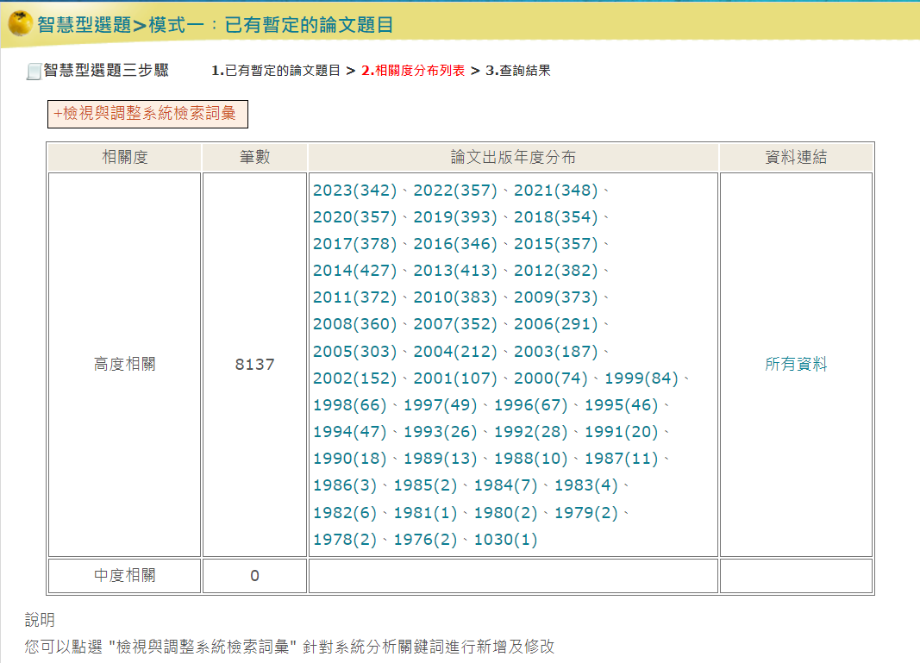
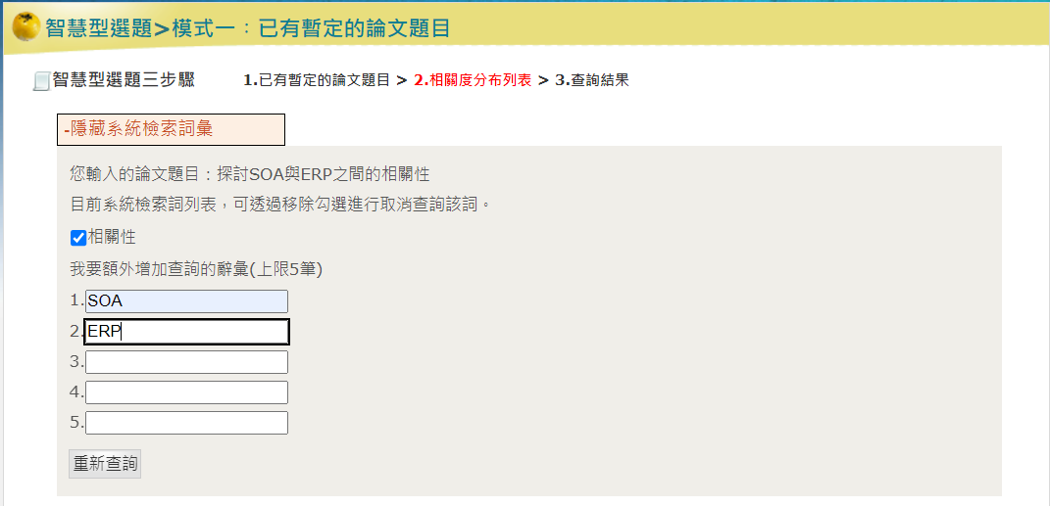
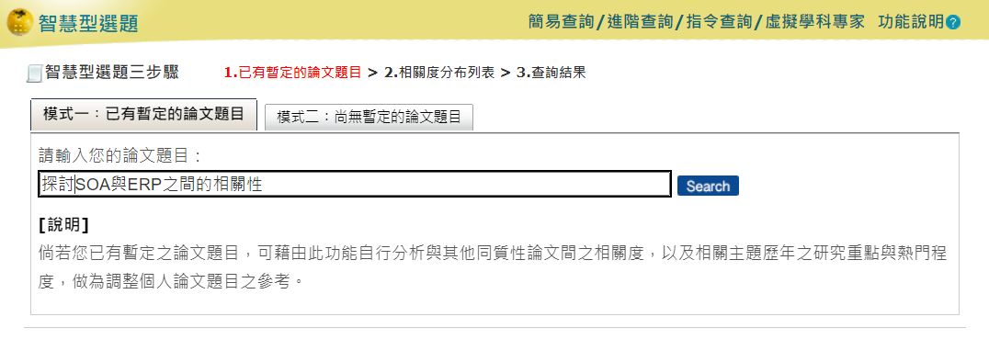
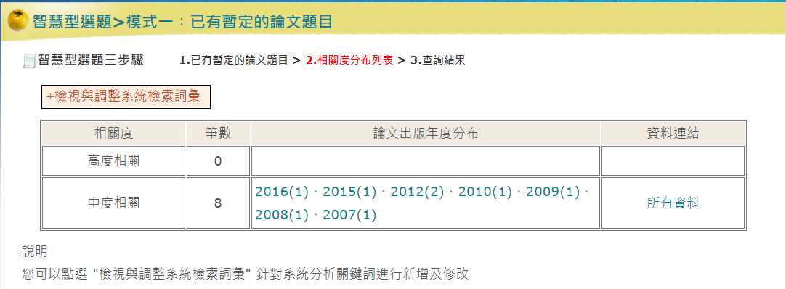

搜尋介面
查詢結果
書目收藏
臺灣碩博士論文網 (4/9)
簡介
查詢模式
論文詳目
模式一 : 已有暫定的論文題目
簡易查詢
進階查詢
指令查詢
智慧型選題
虛擬科學家

Slide 18
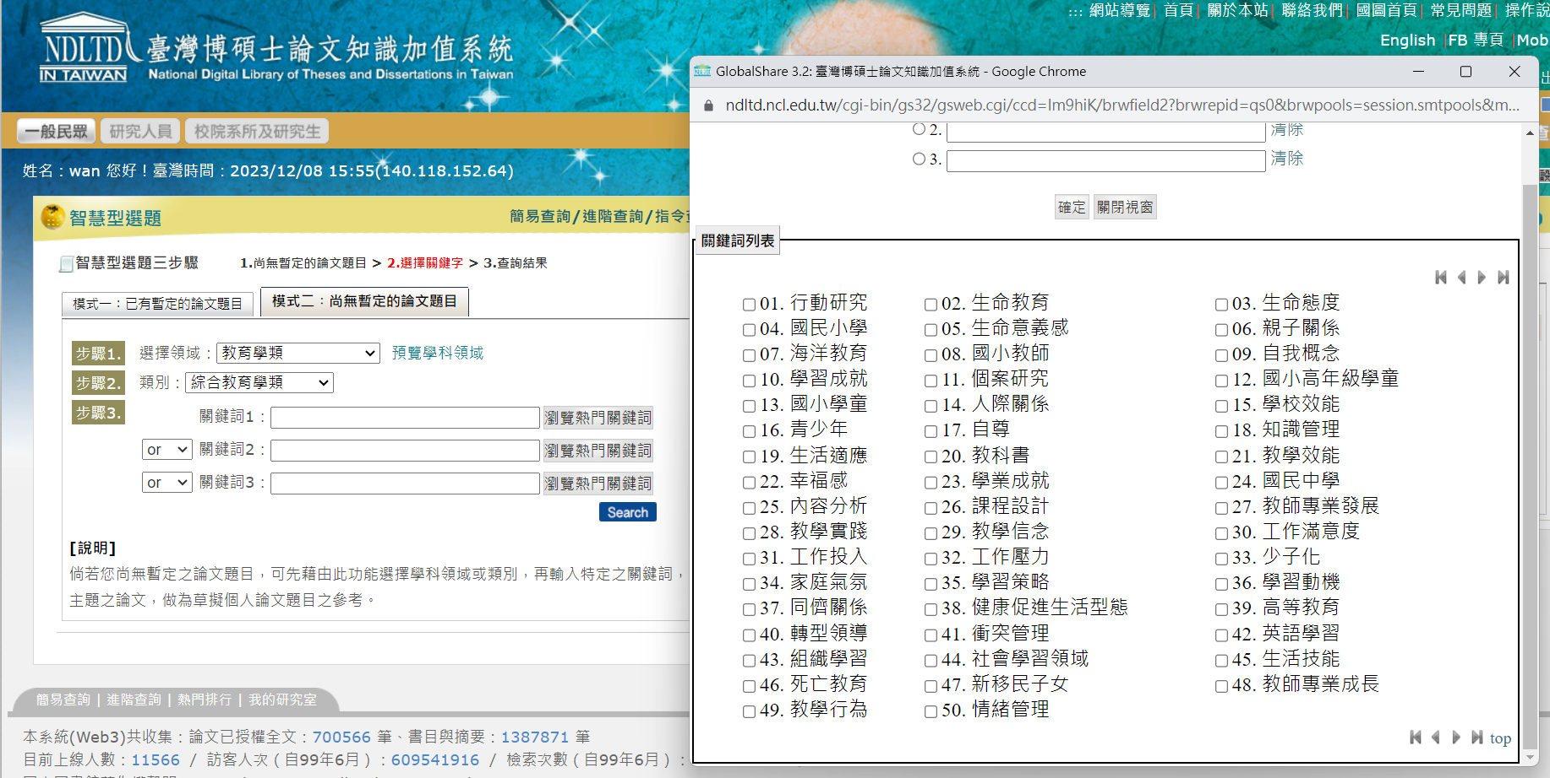
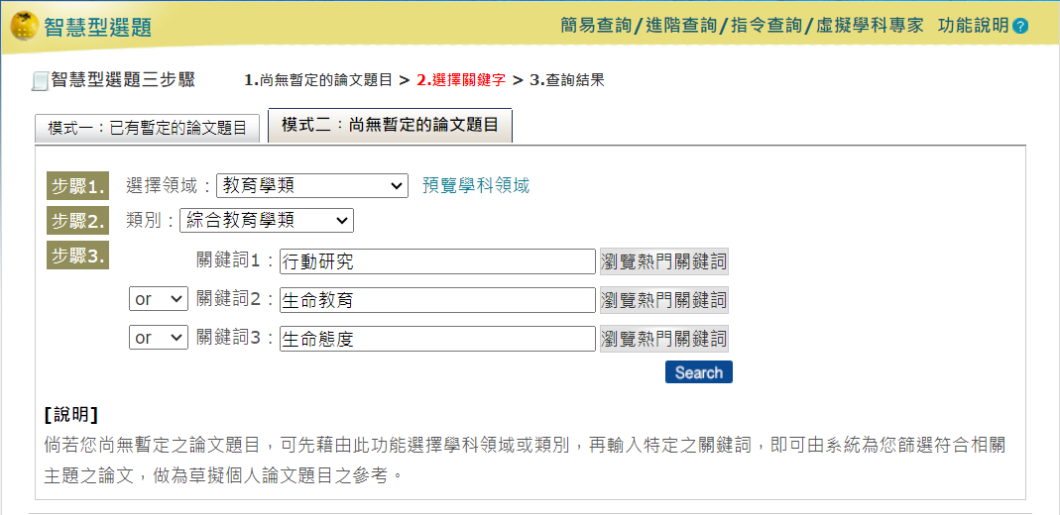
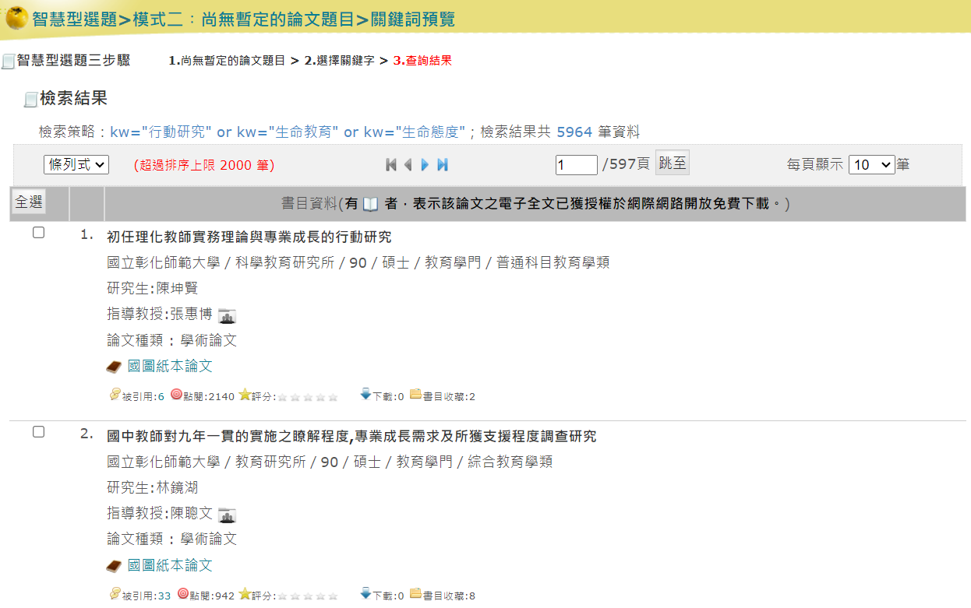
搜尋介面
查詢結果
書目收藏
臺灣碩博士論文網 (5/9)
簡介
查詢模式
論文詳目
模式二 : 尚無暫定的論文題目
簡易查詢
進階查詢
指令查詢
智慧型選題
虛擬科學家

Slide 19

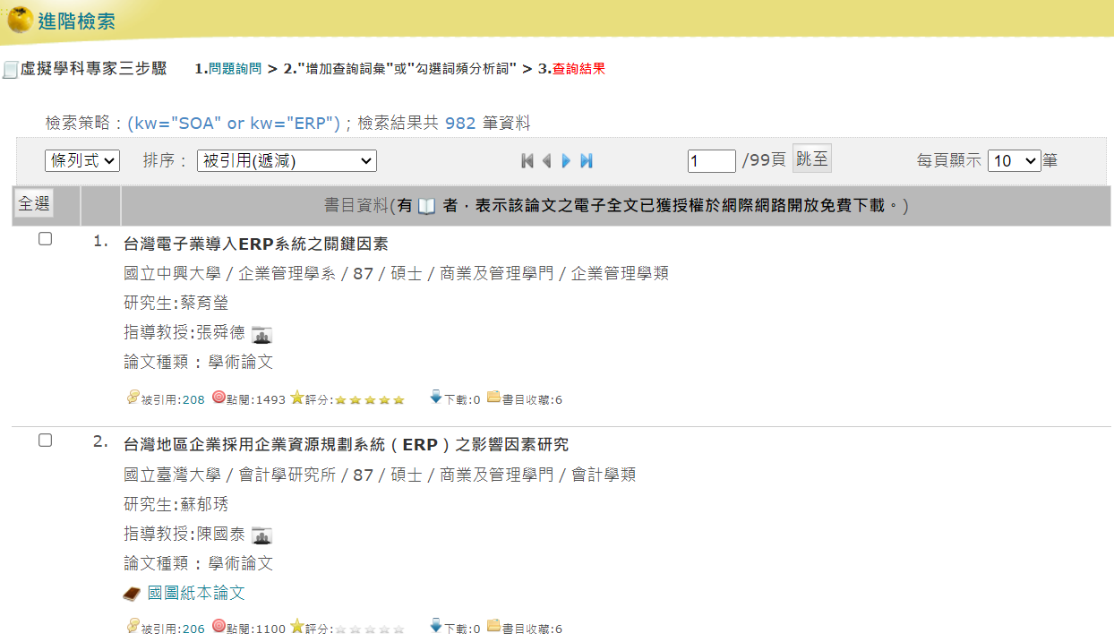
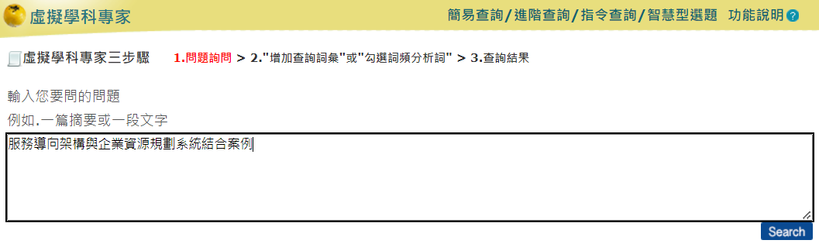
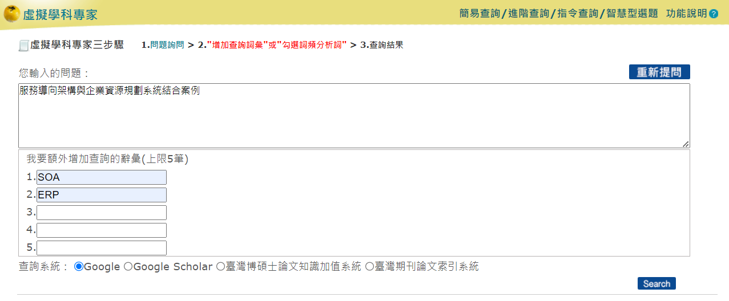
搜尋介面
查詢結果
書目收藏
臺灣碩博士論文網 (6/9)
簡介
查詢模式
論文詳目
會員登入限定功能！
簡易查詢
進階查詢
指令查詢
智慧型選題
虛擬科學家
Notes:
1.要使用虛擬學科專家功能，需先使用會員帳號登入系統。 2.於進階查詢功能中，選擇虛擬學科專家。 3.於查詢框中輸入要問的問題。 4.選擇領域及關鍵詞後，按下Search鍵，系統會推薦相關之論文

Slide 20
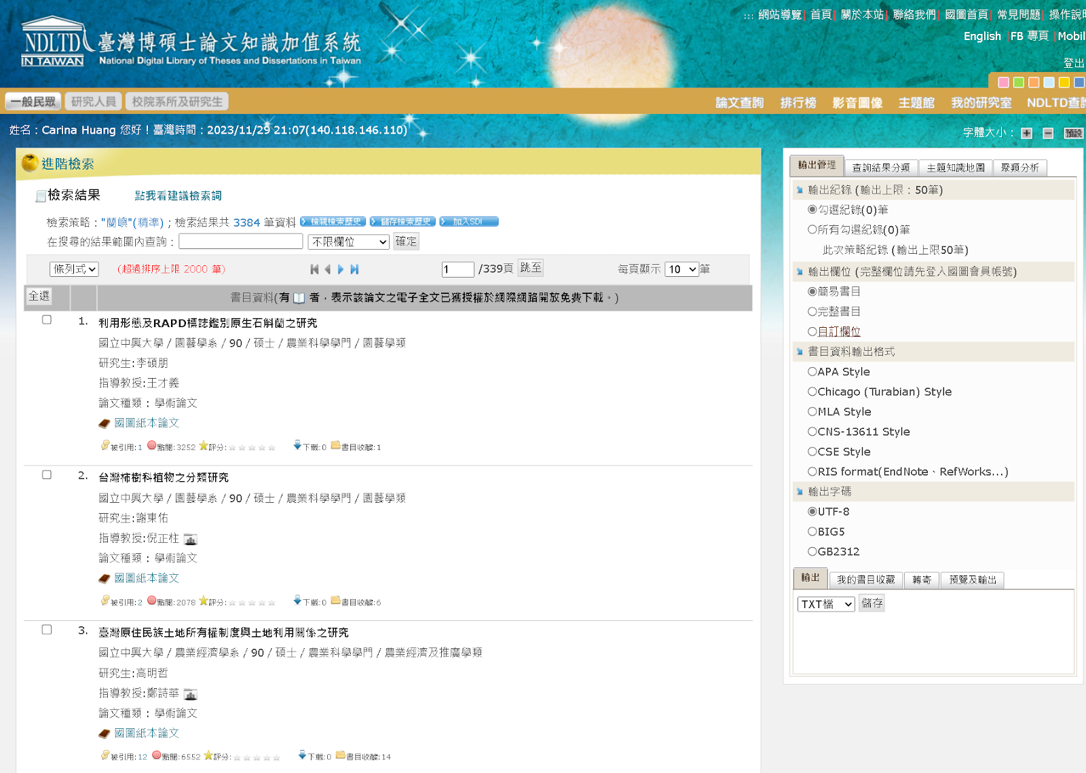
搜尋介面
查詢結果
書目收藏
臺灣碩博士論文網 (7/9)
查詢模式
論文詳目
簡介
查詢結果列表
A區：
建議檢索詞
針對查詢結果再查詢
修改檢索結果呈現方式
B區：查詢結果書目呈現區
C區：輸出管理與查詢結果分類區
輸出書目資料
查詢結果分類
主題知識地圖
聚類分析
A.
C.
B.
Notes:
前述提及多項查詢模式，這些模式的查詢結果
A區：
1. 點我看建議檢索詞
2. 針對查詢結果再查詢
3. 修改檢索結果呈現方式
4. 導覽功能區
B區：查詢結果書目呈現區
C區：輸出管理與查詢結果分類區

Slide 21
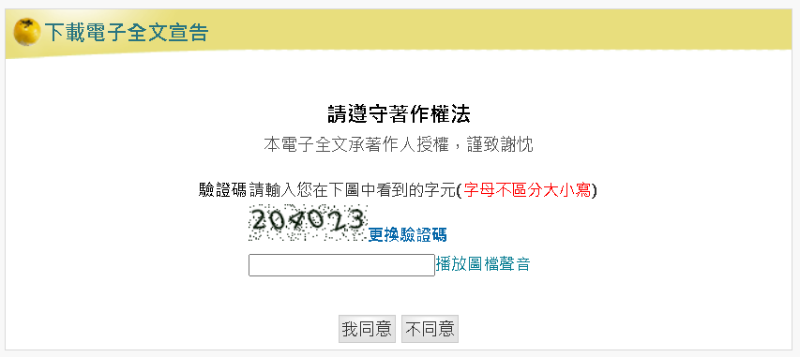
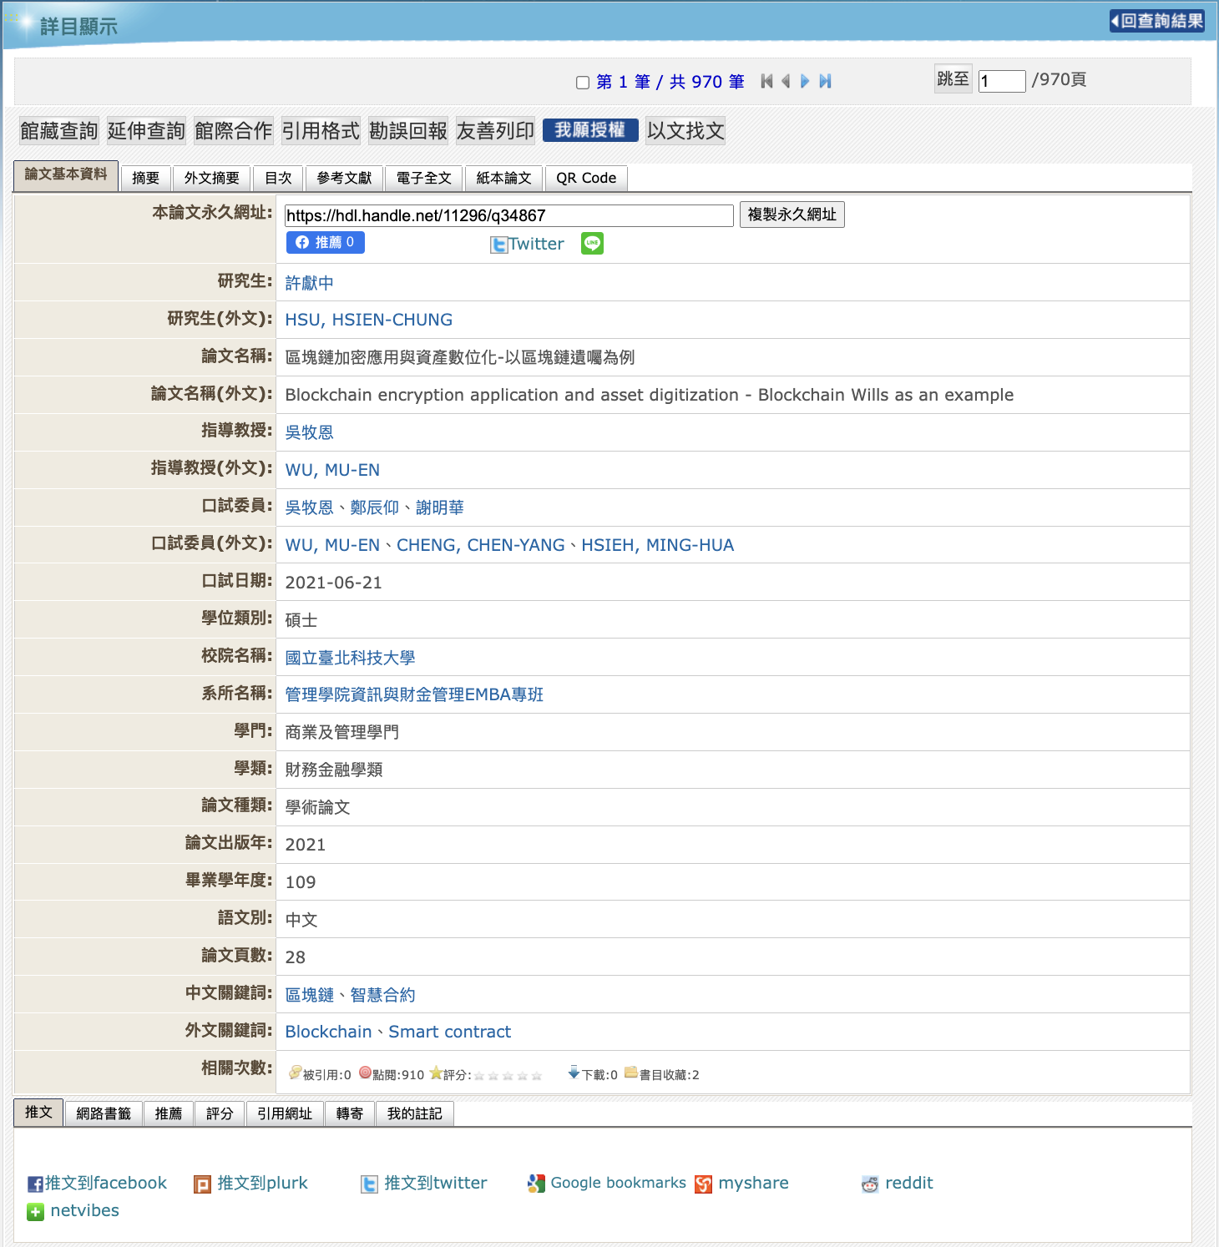
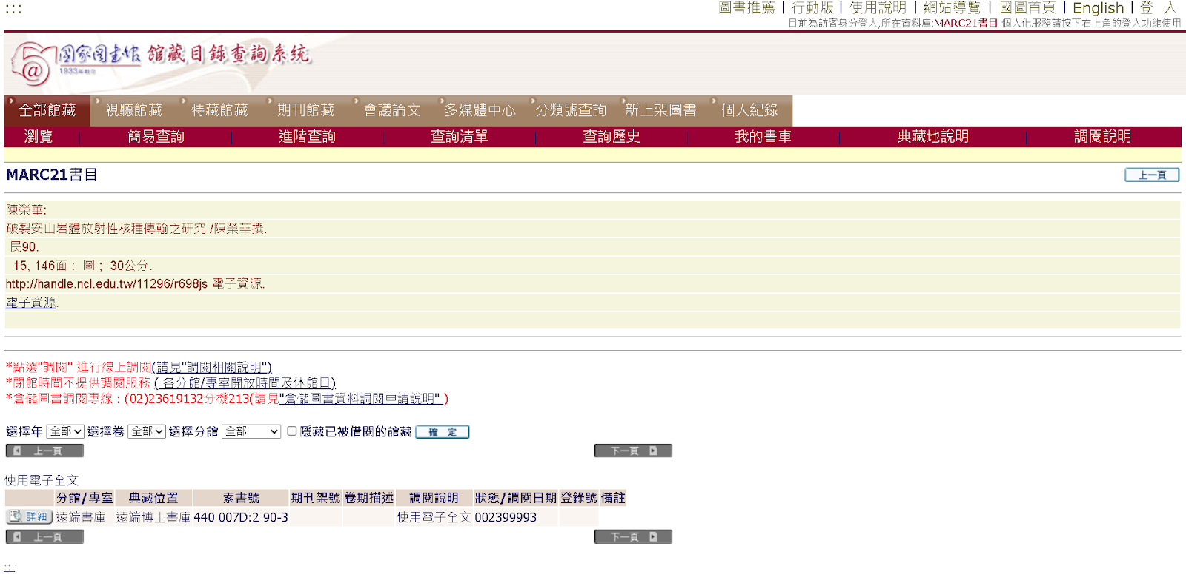
搜尋介面
查詢結果
書目收藏
臺灣碩博士論文網 (8/9)
查詢模式
論文詳目
簡介
論文詳目顯示
A區：導覽工具區
B區：有電子全文下載、調閱國圖館藏、延伸查詢、文獻傳遞服務、勘誤回報等功能
C區：書目內容切換標籤
D區：書目內容呈現區
E區：相關次數區，有被引用次數、點閱次數、評分、電子全文下載次數及被收藏次數等項目的統計
F區：WEB2.0功能區
Notes:
A區：導覽工具區
B區：有電子全文下載、調閱國圖館藏、延伸查詢、文獻傳遞服務、勘誤回報等功能
C區：書目內容切換標籤
D區：書目內容呈現區
E區：相關次數區，有被引用次數、點閱次數、評分、電子全文下載次數及被收藏次數等項目的統計
F區：WEB2.0功能區(可以在此將該篇論文分享至其他網路社群平台。亦可對該論文進行評分、擷取引用網址及轉寄至電子信箱。)

Slide 22
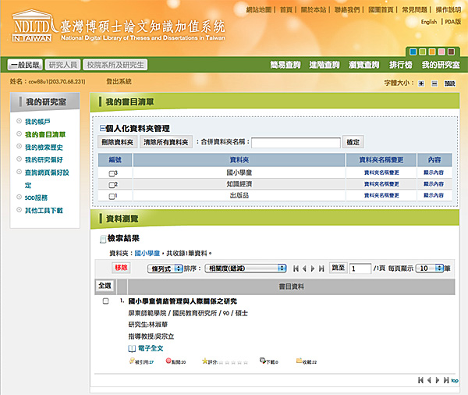

搜尋介面
查詢結果
書目收藏
臺灣碩博士論文網 (9/9)
查詢模式
論文詳目
簡介
我的研究室-我的書目收藏
可以在我的書目收藏中對分類的論文進行資料夾的整理，例如：
顯示資料夾內容
刪除資料夾
清除所有資料夾
合併資料夾
資料夾名稱變更
Notes:
在搜尋結果中被收藏的論文會被保存在此，可以資料夾進行分類，方便論文搜尋與文獻整理。

Slide 23






不錯不錯，找到很多好文獻
咦？那個學者的文章我放哪了？
CHAPTER 3
文獻資料整理

Slide 24
3. 文獻資料整理
使用各種文獻整理工具幫助我們更有效率的處理大量參考文獻
分類文獻
自動生成
參考文獻
建立文獻資料庫
註記閱讀
Notes:
3. 文獻資料整理
搜尋完需要的文獻資料後，文獻的管理與分類就成了重要的重點之一。
為了妥善分類讓檢索更加快速，將使用各種文獻整理工具幫助我們更有效率的處理大量參考文獻。
整理時需要先將文獻透過自動或手動的方式建立屬於你的文獻資料庫，並透過這個文獻資料庫對文獻做分類、註記閱讀等，最後透過文獻資料庫自動生成參考文獻，插入論文最後的「參考文獻」的部分，讓撰寫論文事半功倍。

Slide 25
文獻管理軟體比較 (1/2)
共有功能
 | EndNote | Mendeley | Zotero
Windows | ✔ | ✔ | ✔
macOS | ✔ | ✔ | ✔
Linux | ✘ | ✔ | ✔
收費 | 收費 | 2GB 免費 | 300MB 免費
自動辨識書目資料
書目資料可附上 PDF
PDF 筆記 / 註記
標籤 / 文獻分類
多人協作 / 共享
電腦版 / 網頁版
離線作業
Notes:
接下來將簡易介紹三種較為常用的文獻管理軟體，分別是EndNote、Mendeley和Zotero。
表/適用系統與收費情況
三種軟體在各作業系統上的情況:
軟體都支援Windows和macOS系統，除了EndNote不支援Linux外，Mendeley和Zotero都可以在Linux系統上操作。
收費標準
除了EndNote收費外，Mendeley和Zotero都提供一定儲存空間內的免費使用。
Mendeley：2 GB 免費線上儲存空間 / 超過額外收費 Zotero：300 MB的免費線上儲存空間 / 超過額外收費
介紹三種文獻整理軟體都有以下的功能
共有功能：
匯入 PDF 自動辨識書目資料：不用手動輸入，加速處理速度，但PDF自動辨識仍會因為論文格式不同而出現少數匯入失敗的情況。例如EndNote下載PDF檔至電腦中即可匯入，但PDF檔必須有DOI碼，而且未必每篇有DOI的PDF都適用，例如：華藝線上圖書館的PDF書目就無法成功匯入。但若出現無法成功匯入的情況，每種軟體都還有其他方式可解決
書目資料可附上 PDF：基本的功能，方便檢閱PDF檔案
PDF 筆記 / 註記：都有提供簡易的pdf註記功能，方便使用者在閱讀時做簡單的筆記
標籤 / 文獻分類：以不同的標籤去分類各種文件、方便管理
多人協作 / 共享：三個軟體都提供不同的多人共享資料庫方式，方便多人研究時可以協作管理文獻，例如endnote就提供多人共享部分或全部資料庫的功能，也可以在共享資料庫中追蹤隊友的修改活動。
電腦版 / 網頁版
離線作業

Slide 26
文獻管理軟體比較 (2/2)
 | EndNote | Mendeley | Zotero
Microsoft Word | ✔ | ✔ | ✔
Apple Pages | ✔ | ✘ | ✘
Wolfram Mathematica | ✔ | ✘ | ✘
Apache OpenOffice | ✔ | ✔ | ✔
LibreOffice | ✔ | ✔ | ✔
Google Docs | ✘ | ✘ | ✔
LaTex (BibTeX) | ✘ | ✔ | ✔
Notes:
表/支援的文書處理軟體
除了管理文獻外，也需要考慮到文獻編輯時使用的文書處理軟體是否相容
EndNote支援最多文書處理軟體
只有EndNote可以支援Apple Pages
若是考慮到習慣使用Google Docs 線上文件編輯，只有Zotero支援Google Docs。

Slide 27
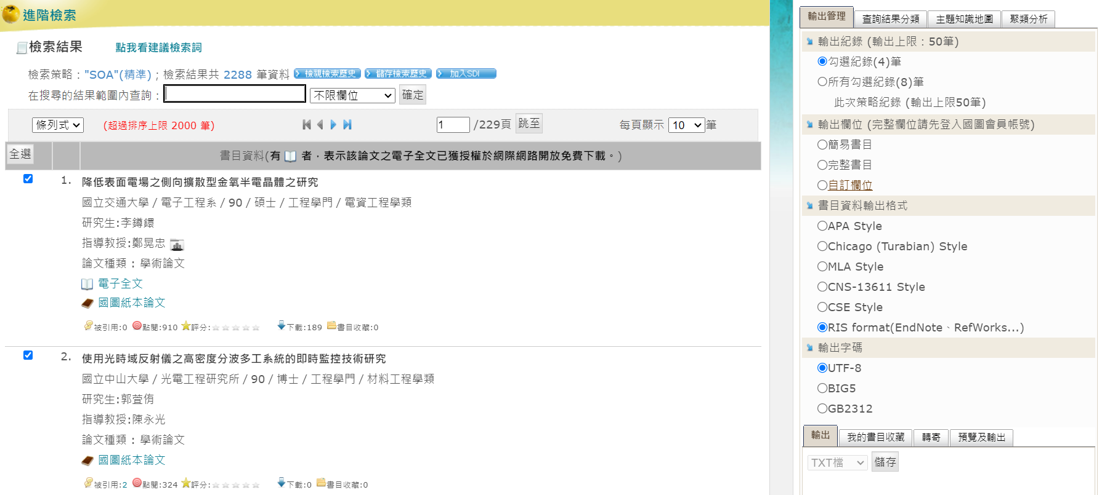
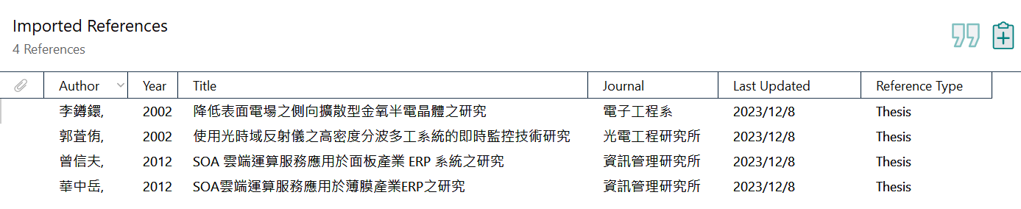
EndNote 功能 - 快速匯入(多筆)
Notes:
EndNote幾項功能分享
接下來舉EndNote的幾個功能展示給大家參考，同學們可以依據自己的需求和使用習慣選擇不同的文獻管理工具。
圖/ EndNote 快速匯入功能-單筆匯入
一鍵添加文件、新增文獻快速 : 連接EndNote以後，各大文獻搜尋資料庫可以迅速將文件匯入EndNote。

Slide 28
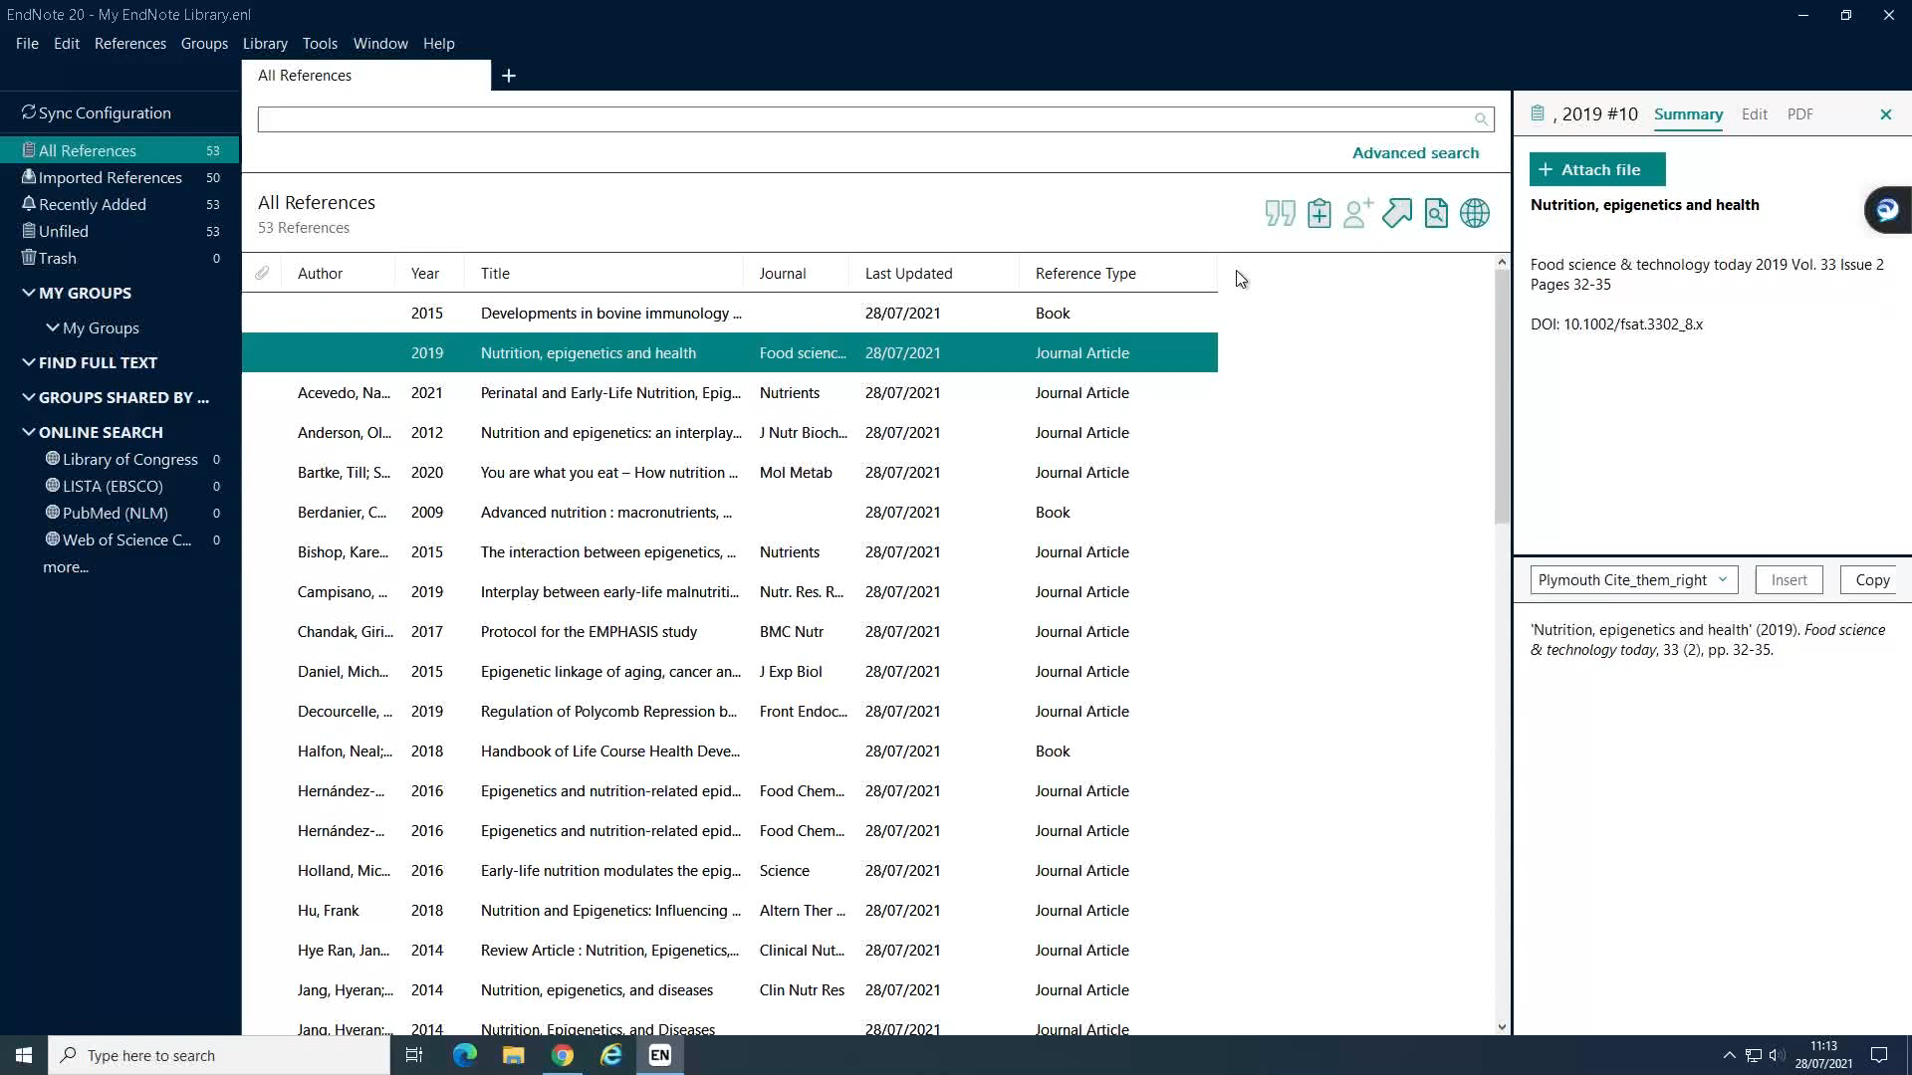
EndNote 功能 - 重要性區分
Notes:
自行新增
圖/星標重要性區分功能
透過Rating 的星標功能，快速註記較重要的文獻，方便撰寫論文時能快速檢索重要的資料。

Slide 29
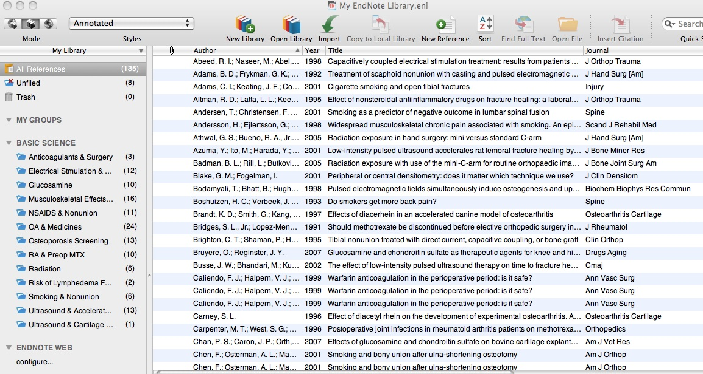
EndNote 功能 - 文件分組
Notes:
圖/文件分組功能
可建立group set / groups，方便文獻分類。

Slide 30
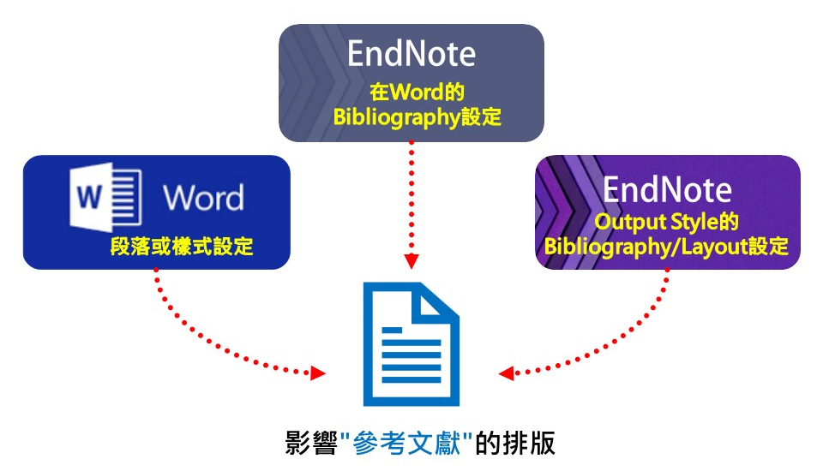
EndNote – 修改格式 (1/2)
Notes:
EndNote參考格式文獻樣式
前面介紹了EndNote的幾個整理文獻的便利功能，現在來展示EndNote和word 共同設定產生參考文獻的過程。
首先，使用者可以透過word、endnote的各項設定來調整參考文獻的格式設定。
圖/ word和EndNote之間的關係 (圖上有說明word和endnote主要適用於甚麼的排版設定)
EndNote安裝成功會出現在Word上方的功能列。
按下功能列的EndNote，在其Bibliography / Layout中來進行調整。

Slide 31
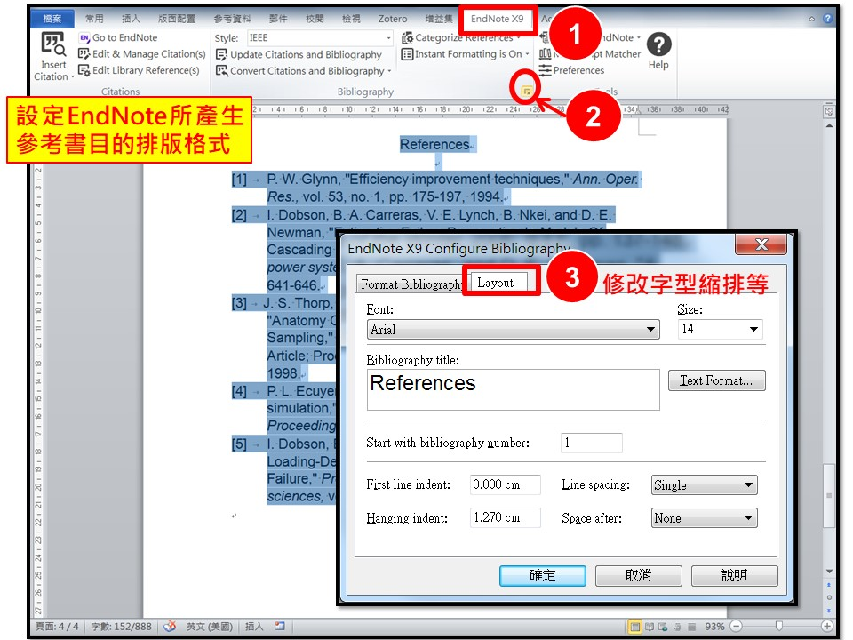
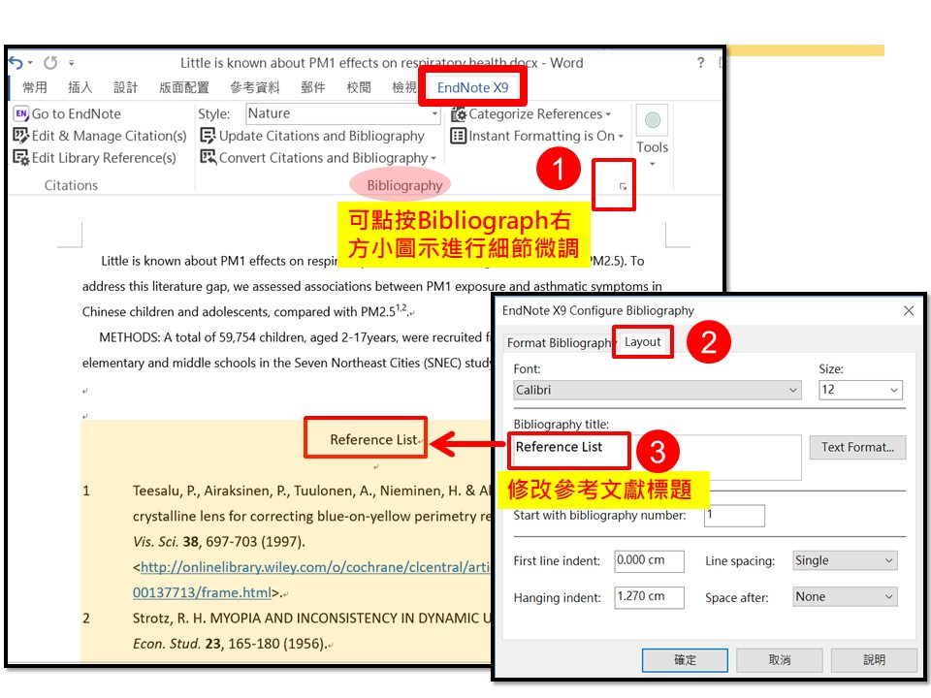
EndNote – 修改格式 (2/2)
修改參考文獻標題
修改字型縮排
Notes:
左圖/修改字型縮排
右圖/修改參考文獻標題
可透過EndNote在word中的工具列中的Bibliograph選項修改參考文獻標題、字體大小等等調整。

Slide 32
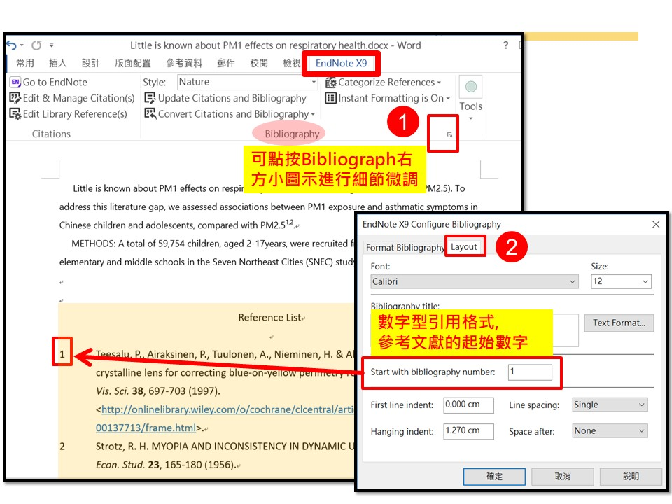
EndNote – 數字型參考文獻 (1/2)
起始數字
Notes:
圖/ 數字型參考文獻 - 起始數字

Slide 33
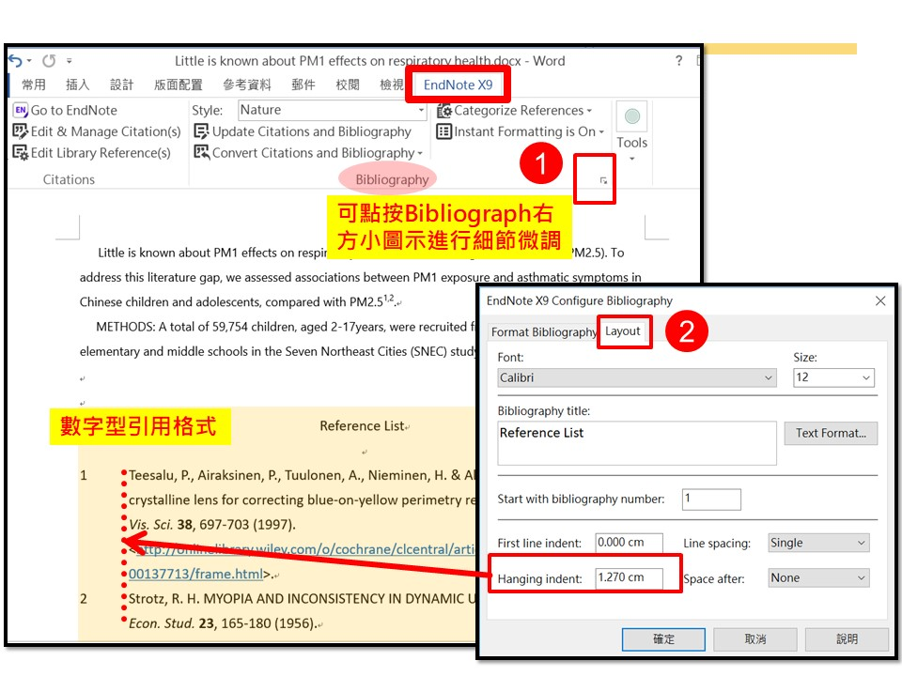
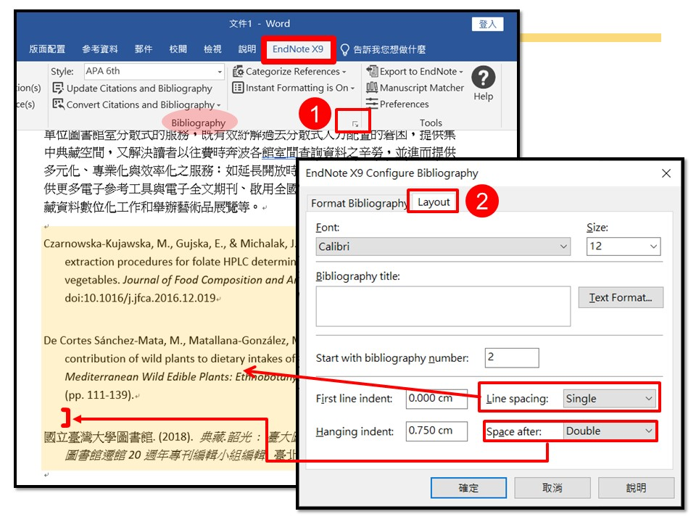
EndNote – 數字型參考文獻 (2/2)
修改句首縮排寬度
修改結尾寬度
Notes:
左圖/數字型參考文獻 - 修改句首縮排寬度
右圖/數字型參考文獻 - 修改結尾寬度

Slide 34
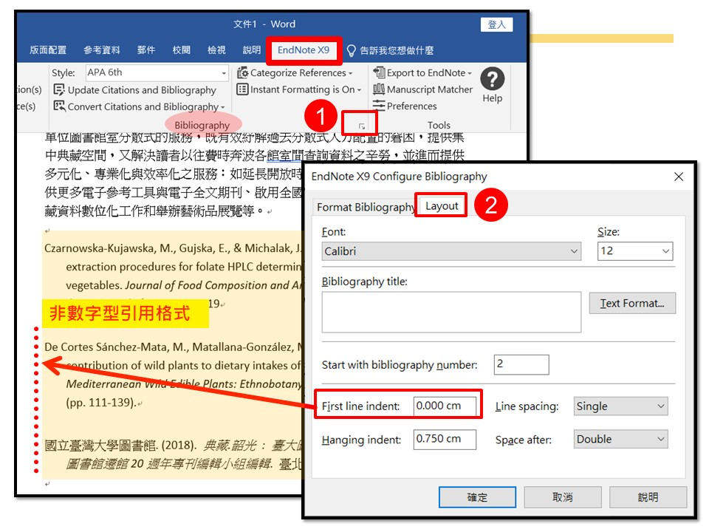
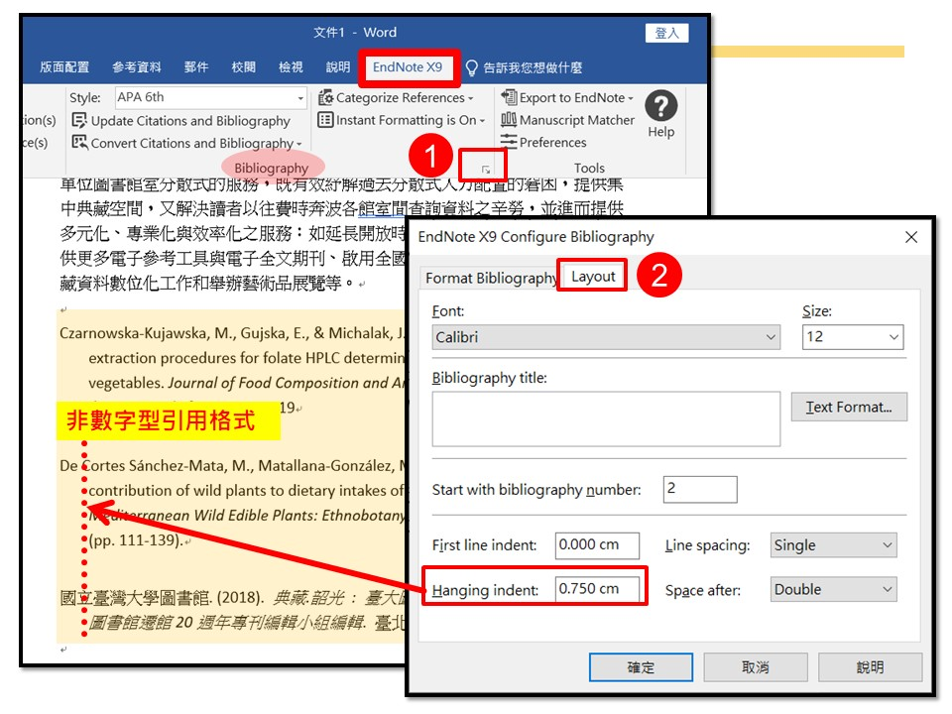
EndNote – 非數字型參考文獻
首行樣式
第二行縮排樣式
Notes:
左圖/非數字型參考文獻 - 首行樣式
右圖/非數字型參考文獻 - 第二行縮排樣式

Slide 35



是最新發表的研究誒！咦？英文？
...我不想面對我英文很爛這個事實！
CHAPTER 4
英文論文閱讀工具

Slide 36

4. 英文論文閱讀工具
功能：
整理翻譯前跑版現象
支援
中文 / 英文
自動翻譯功能
Notes:
Wrapped Text Formatter (整理翻譯前的跑版現象)
介紹
當面對龐大的PDF文件，常常讓人感到頭昏腦脹，特別是在閱讀英文論文時，想要理解某些難懂的段落卻碰到文字斷行或引用格式混亂的情況，甚至需要使用Google翻譯時，往往會面臨翻譯結果奇怪或窘境的問題。
為了解決這些困擾，不妨讓我們介紹一下「PDF論文閱讀神器」。這個工具具有強大的功能，可以將複製的PDF文字重新整理成一句話一個段落，無論是中文還是英文都能輕鬆處理。更重要的是，它還支援自動翻譯功能，讓你能夠將文本快速翻譯成指定的中文，徹底解放你的閱讀效率。
不再煩惱文字混亂、斷行問題，也不用擔心翻譯結果的尷尬，PDF論文閱讀神器將成為你論文閱讀的得力助手，讓你更專注於內容理解，提高工作效率。趕快使用它，享受論文閱讀的全新體驗吧！

Slide 37
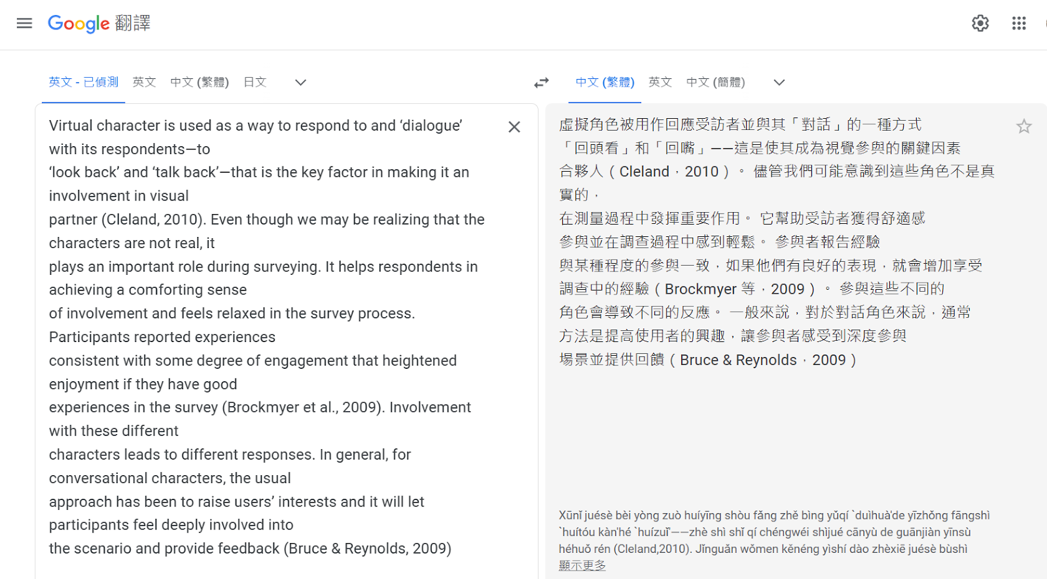
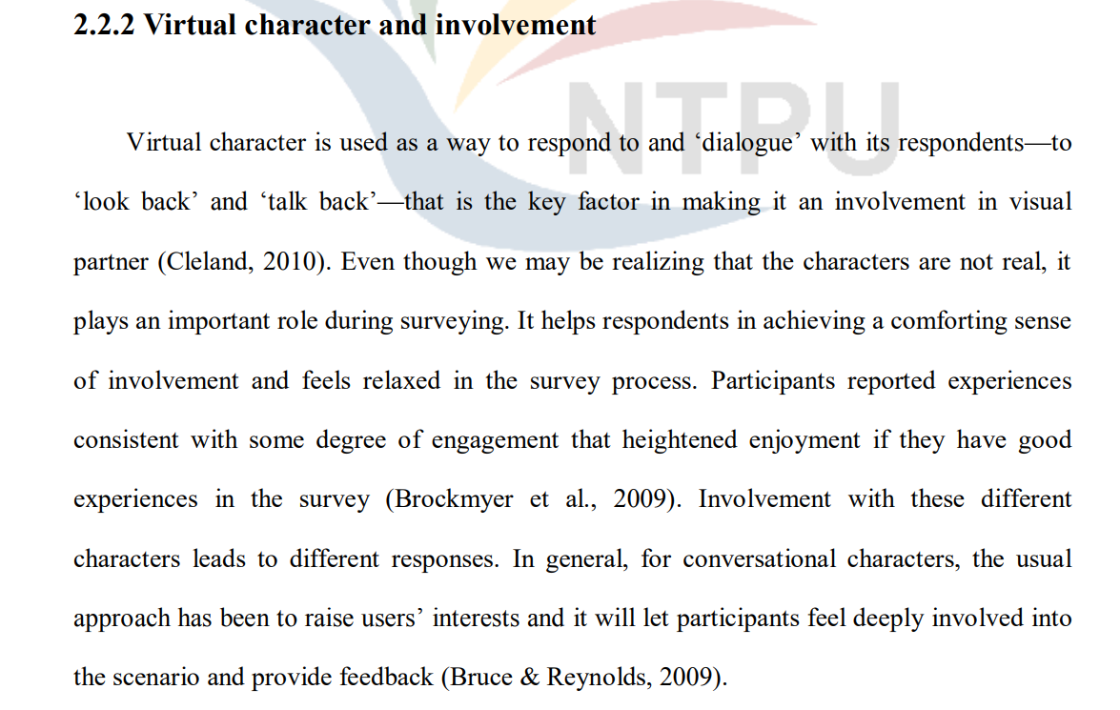
Wrapped Text Formatter (1/4)
整理翻譯
Notes:
左圖/論文文獻探討內容截圖
右圖/將其複製至google翻譯截圖
操作介紹1: 整理翻譯
在閱讀英文文獻時通常都用PDF檔打開，如果我們對有些句子不懂時，會想要複製貼上到翻譯軟體。
那這邊我們使用一篇論文當作例子，其中針對Virtual character and involvement的文獻探討內容進行翻譯。(左圖) 此時我們把這些內容丟到Google翻譯上，便會發現可能會產生一些問題，像是一句話被斷成兩到三行、單字意外被切掉了，或是破折號前後的字母無法連結。(右圖)

Slide 38
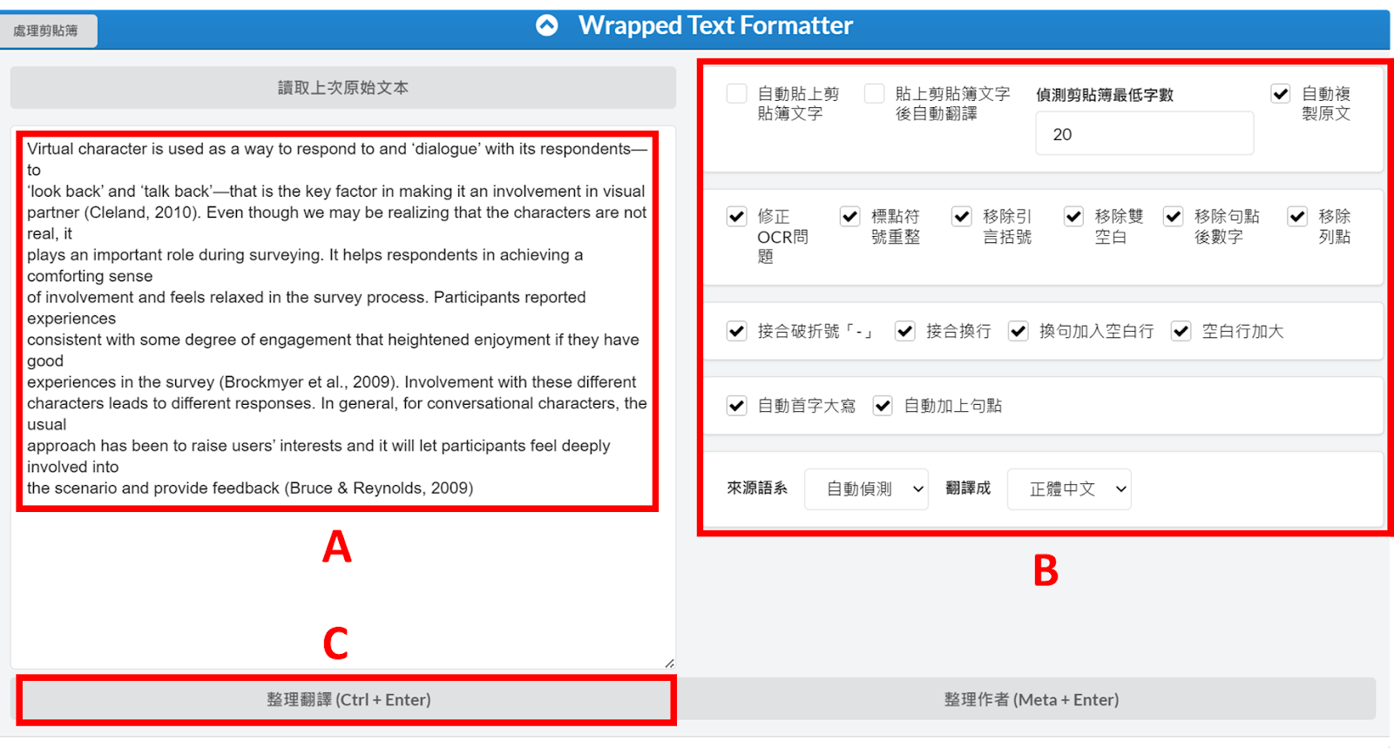
Wrapped Text Formatter (2/4)
貼上內容
設定格式
整理翻譯前
Notes:
此時，便可以將這段文章先丟到Wrapped Text Formatter上進行整理翻譯
圖/整理翻譯前的示意圖
A: 貼上剛剛複製過來的論文。
B: 在整理翻譯前，可以自行設定一些格式，像是自動首字要大寫、自動加上句點或換行加入空白行等等，這些設定都可以讓整理翻譯過後的結果變得更一目瞭然。
C: 設定好格式參數後，按下「整理翻譯」的按鈕後，會看到結果 (下一頁的圖)

Slide 39
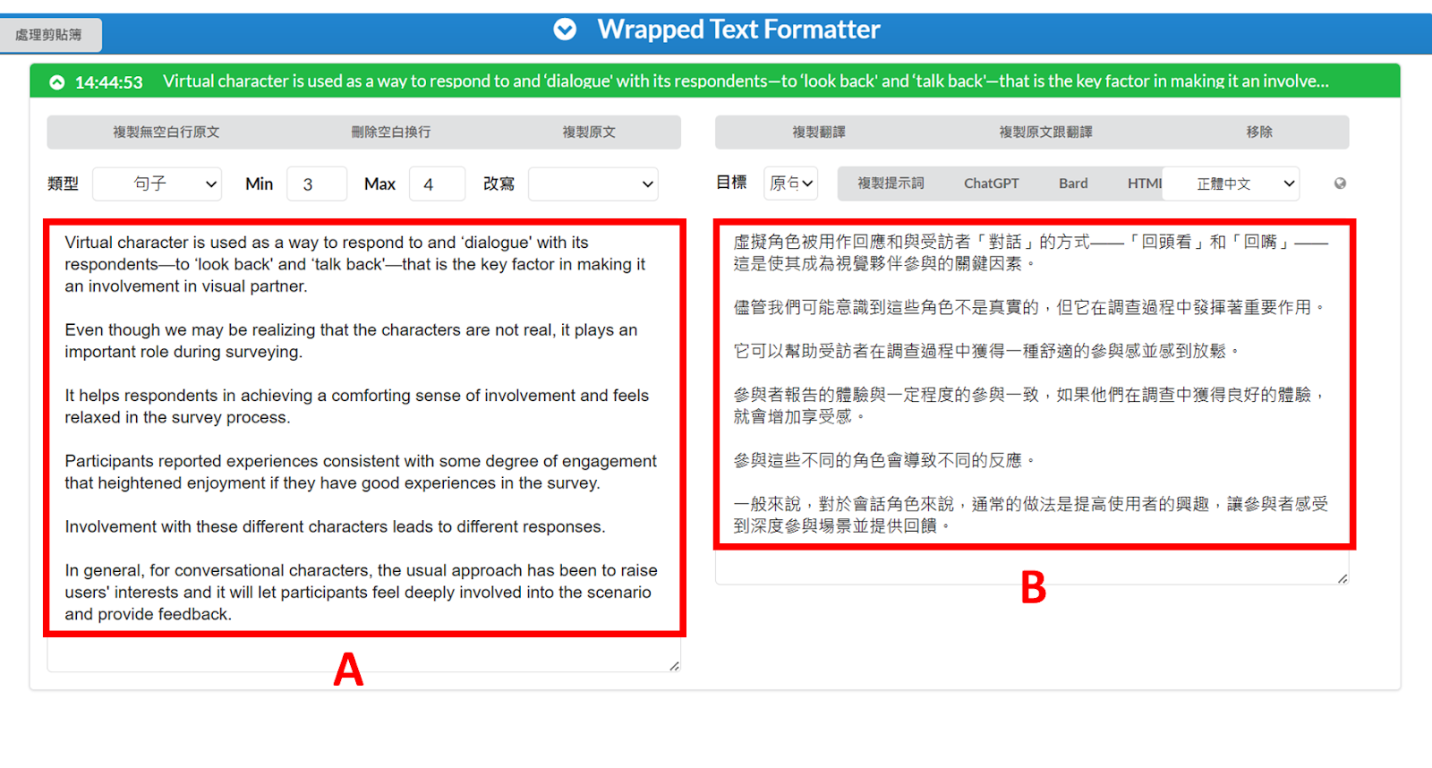
Wrapped Text Formatter (3/4)
翻譯結果
整理結果
整理翻譯後
Notes:
圖/整理翻譯後的示意圖
由A部分已經可以看到這些斷行的句子成功整理為一個完整的句子，B部分則是經過自行設定的格式參數過後的翻譯結果

Slide 40
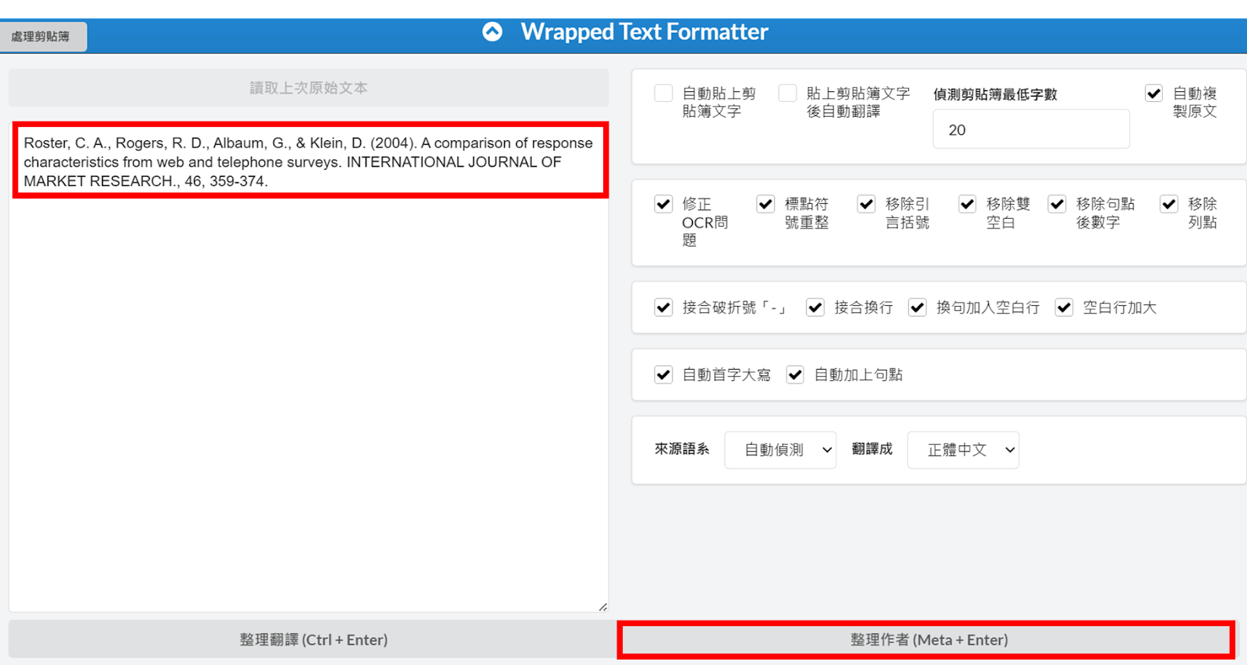
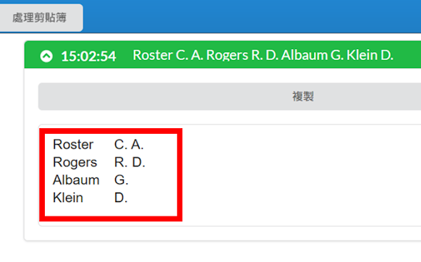
Wrapped Text Formatter (4/4)
整理作者
貼上內容
整理結果
整理作者後
整理作者前
Notes:
左圖/整理作者前的示意圖
右圖/整理作者後的示意圖
操作介紹2: 整理作者
這個功能是要將論文的參考文獻建置成Zotero的書目時，可以直接將論文參考文獻的作者文字重整為能夠貼上到Zotero的格式。
舉例來說，現在要處理一筆參考文獻。
將從PDF複製過來的文字複製到Wrapped Text Formatter，並點選「整理作者」 (左圖部分)後，會顯示整理結果(右圖部分)
之後便可以到Zotero，在作者的欄位中直接貼上這段重整的結果，Zotero就會自動將這四行識別為四位作者，而他們的姓與名字的縮寫也都會擺在對應的欄位中。
<因為這邊主要介紹的是Wrapped Text Formatter這個線上資源，並不再對Zotero進行演示。>

Slide 41



雖然中途遇到了很多挑戰，但透過各式各樣的小工具的幫忙，小賴最終成功完成了他的論文，真是可喜可賀～
The End

Slide 42

參考資料
規劃時程
用 Google 試算表製作甘特圖！範本直接套用與自動排程教學
還在手繪甘特圖？計畫一調整整張圖重畫？來讓你腦洞大開吧！
尋找文獻資料
臺灣博碩士論文知識加值系統
文獻資料整理
EndNote、Mendeley、Zotero書目管理軟體速配指南
Comparison Chart
Mendeley書目管理軟體
Zotero
EndNote
善用Word與EndNote協助論文編排（十一）：Word中EndNote參考文獻排版
Notes:
https://medium.com/google%E5%B7%A5%E5%85%B7/%E9%82%84%E5%9C%A8%E6%89%8B%E7%B9%AA%E7%94%98%E7%89%B9%E5%9C%96-%E8%A8%88%E7%95%AB%E4%B8%80%E8%AA%BF%E6%95%B4%E6%95%B4%E5%BC%B5%E5%9C%96%E9%87%8D%E7%95%AB-%E4%BE%86%E8%AE%93%E4%BD%A0%E8%85%A6%E6%B4%9E%E5%A4%A7%E9%96%8B%E5%90%A7-7056681656d9

Slide 43
參考資料
英文論文閱讀工具
Wrapped-Text-Formatter
研究生看過來！PDF論文閱讀神器
Google 翻譯
Huang, S. H. (2012), Scenario-based Questionnaires Using Multimedia and Virtual Characters. National Taipei University, Taiwan, ROC

